Slide 1
Ekonomi
Hafta #10

Slide 2
Hafta #10 Konu Başlıkları
Ödünç Verilebilir Fonlar Piyasası
Toplam Talep*
Toplam Arz*
Makroekonomik Denge*
Klasikler vs. Keynesciler*
"*" En önemli konu başlıklarını belirtir.
Mateer ve Coppock: Bölüm #22, #26 ve #27
Önemli Not: Fiyat için "F", "P" ve "Price"; Miktar (Çıktı) için "M", "Q" ve "Quantity"; Talep için "T", "D" ve "Demand"; Arz için "A", "S" ve "Supply"; Denge için "E" ve "Equilibrium"; Kısa-Dönem için "KD" , "SR" ve "Short-Run"; Uzun-Dönem için "UD", "LR" ve "Long-Run"; Tüketici Fiyatları Endeksi için "TÜFE", "Consumer Price Indeks" ve "CPI" ; Toplam Talep için "AD" ve "Aggregate Demand"; Toplam Arz için "AS" ve "Aggregate Supply"; Kısa-Dönem Toplam Arz için "SRAS" ve "Short-Run Aggregate Supply"; Uzun-Dönem Toplam Arz için "LRAS" ve "Long-Run Aggregate Supply"; Kredi için "Ödünç Para" ve "Loan"; Faiz Oranı için "Interest Rate" eş anlamlı olarak kullanılmıştır.

Slide 3
Ödünç Verilebilir Fonlar Piyasası
Ödünç Verilebilir Fonlar Piyasası (Loanable funds market)
Borsa, yatırım bankaları, yatırım fonu firmaları ve ticari bankalar gibi kurumları içerir.
Ödünç alanlar, firmaları için kaynak alırlar.
Tasarruf edenler, bu firmalara ödünç verirler.

Slide 4
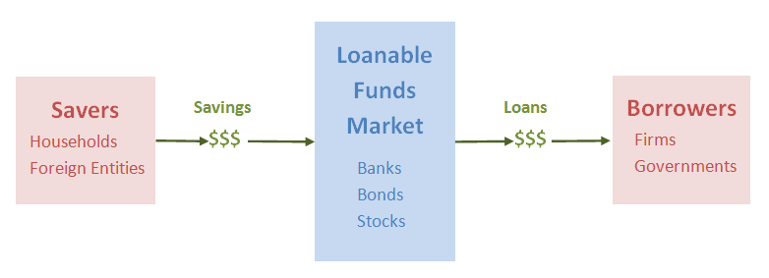
Ödünç Verilebilir Fonlar Piyasası
Ödünç Verilebilir Fonlar Piyasası
Bankalar
Bonolar
Hisseler
Tasarruf Eden
Hane Halkı
Yabancı Kurumlar
Ödünç Alan
Firmalar
Hükümet
Tasarruflar
Kredi

Slide 5
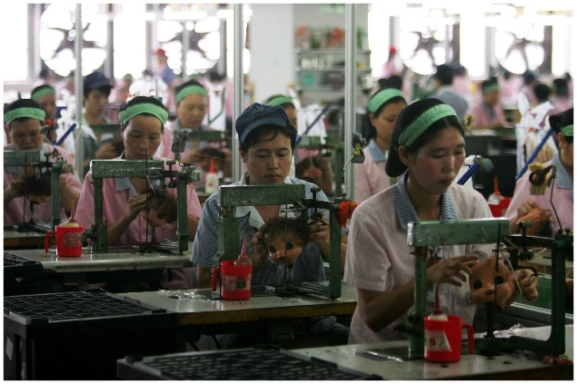
Üretim Süreci: Firmaların Borç Alması Gerekir
Üretim başlamadan önce firmaların borç alması gerekir. Bu nedenle ödünç verilebilir fonlar piyasası çok önemlidir.
Üretime
Hazırlık
Üretim
Çıktıların Satışı
Ödünç al $$
Sermaye Ürünleri Üret
İşçi işe al
Ödünç Alınanları Geri Öde $$
İşçilere Ödeme Yap $$
Bugün
Gelecek Dönemler
Zaman

Slide 6
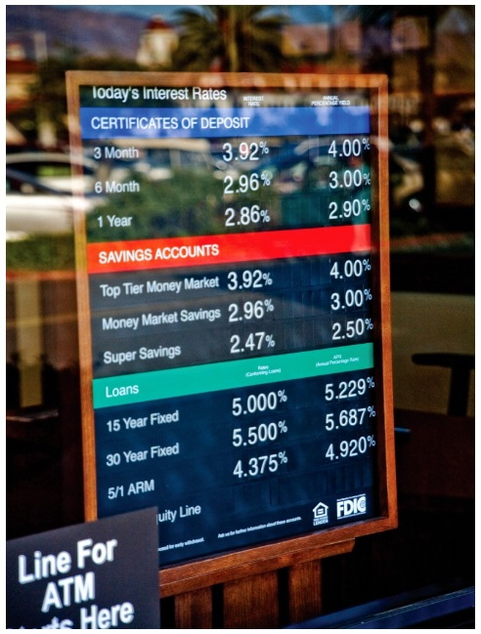
Faiz Oranları
Faiz Oranı (Interest Rate)
Kredinin yani ödünç paranın maliyeti
Tasarruf edenler: tasarrufun mükafatı.
Ödünç alanlar: ödünç almanın maliyeti.
Diğer fiyatlar gibi artabilir ve azalabilir.
Arz ve talep tarafından etkilenir.
Bu piyasayı aynen diğer piyasalarda olduğu gibi analiz edebiliriz.
Mal | Kredi
Fiyat | Faiz Oranı
Satıcılar/Arz Edenler | Tasarruf Edenler
Alıcılar/Talep Edenler | Ödünç Alanlar

Slide 7
Ödünç Verilebilir Fonlar Piyasası
Faiz Oranı
A = Tasarruflar
T = Yatırımlar
Tasarruflar ve Yatırımlar (Milyar Dolar)

Slide 8
Enflasyon ve Faiz Oranı
Reel faiz oranı (Real Interest Rate)
Enflasyon ile düzeltilmiş faiz oranı.
Nominal faiz oranı (Nominal Interest Rate)
Enflasyonla düzeltilmemiş faiz oranı.
Fisher Denklemi (Fisher Equation)
Enflasyonu nominal faiz ve reel faiz oranlarına bağlar.

Slide 9
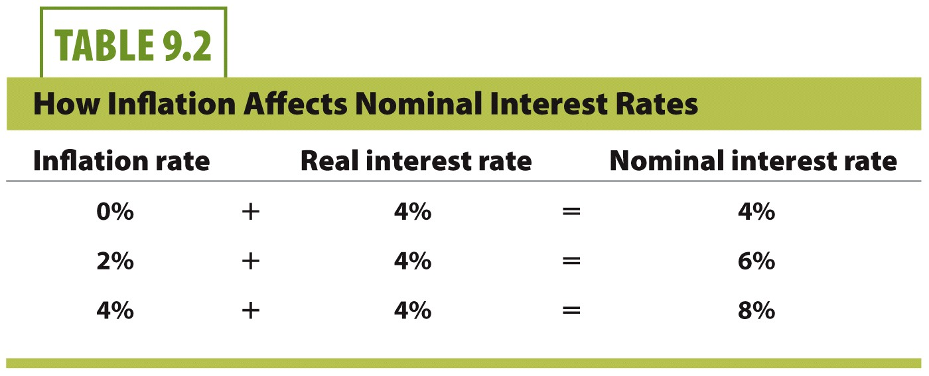
Fisher Equation: Örnek
Enflasyon Nominal Faiz Oranını Nasıl Etkiler?
Enflsyon Oranı
Reel Faiz Oranı
Nominal Faiz Oranı

Slide 10
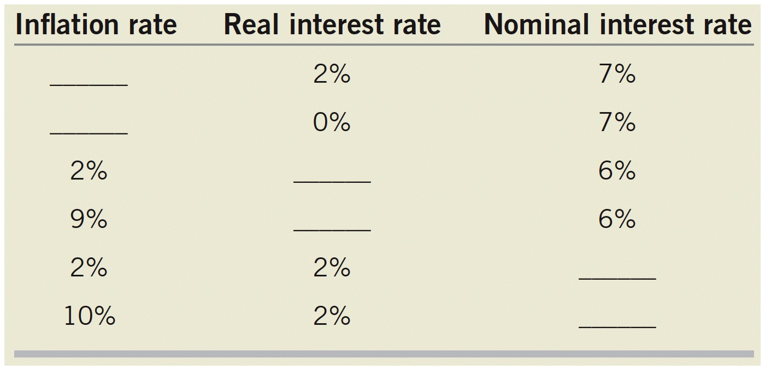
Enflasyon Oranı
Reel Faiz Oranı
Nominal Faiz Oranı

Slide 11
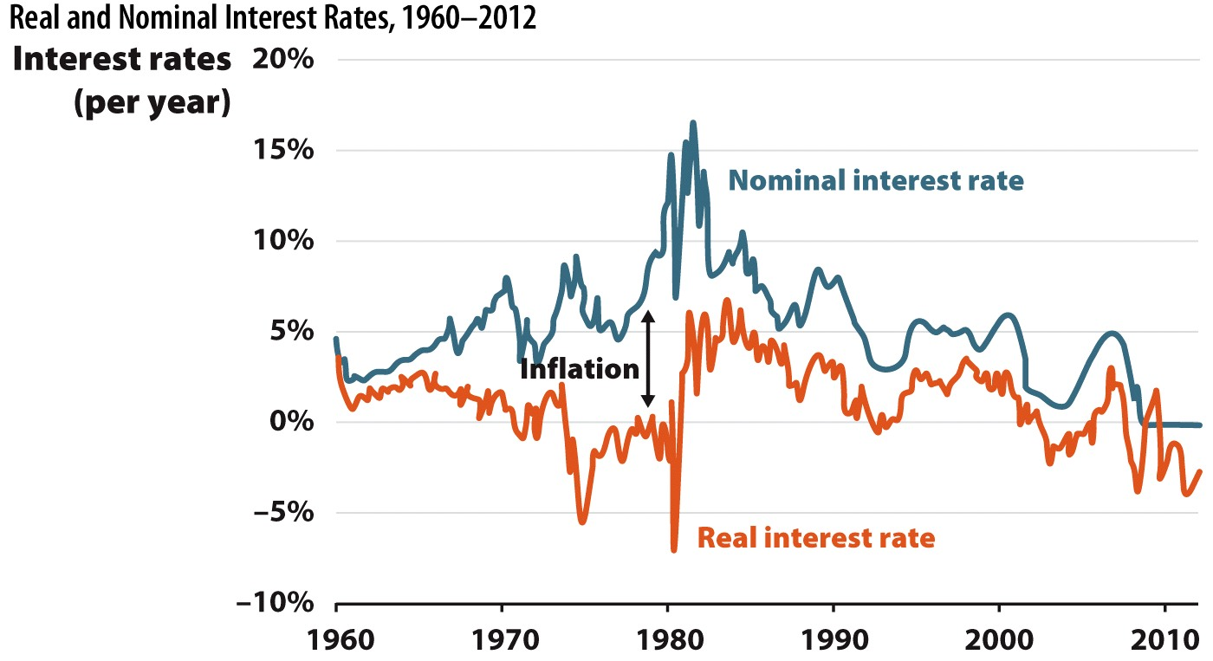
Reel ve Nominal Faiz Oranları, 1960–2012
Faiz Oranı
(Yıllık)
Nominal Faiz Oranı
Reel Faiz Oranı

Slide 12

Özet
Ödünç verilebilir fonlar arzı
İnsanların tasarruflarından gelir.
Faiz oranı tasarrufun mükafatıdır.
Ödünç verilebilir fonlar talebi
Ödünç almak isteyen insanlardan gelir.
Faiz oranı ödünç almanın maliyetidir.

Slide 13
Örnek Sorular
Ödünç verilebilir fonlar piyasasında kredi arzı nereden gelir?
Bankaların para basmasından.
Firmaların yatırım için borç almasından.
Hükümetin vergi gelirlerinden.
Tüketicilerin bankadaki tasarruflarından.
Notes:
Cevap: D

Slide 14
Örnek Sorular
Faiz oranı aşağıdakilerden hangisi olarak düşünülebilir?
Bankların verdikleri kredi oranı
Sermaye yatırımının getirisi
Reel enflasyon oranı.
Paranın fiyatı.
Notes:
Cevap: D

Slide 15
Toplam Talep ve Toplam Arz Modeli
İş döngüsünde çalıştığımız model toplam talep ve toplam arz modelidir.
Fiyat Seviyesi (Price Level: P): Enflasyondan arındırılmamış şimdiki fiyat değişikliklerini yansıtan nominal değişkendir.
Reel GYSH (Real GDP: Y): Fiyatlardan arındırılmış ekonominin mal ve hizmetler çıktısı.
Toplam Talep (Aggregate Demand: AD)
Ekonomideki nihai mal ve hizmetler için toplam taleptir.
Toplam Arz (Aggregate Supply: AS)
Ekonomideki nihai mal ve hizmetler için toplam arzdır.

Slide 16
Talep-Arz vs. Toplam Talep-Toplam Arz Analizleri
Talep ve Arz Analizi:
Mikroekonomide kullanılır.
Tekil piyasalardaki fiyat ve miktarları açıklar.
Belirli bir piyasada, belirli bir dönemde üretilen tekil bir ürünün denge miktarını açıklar.
Belirli bir piyasada, ürün fiyatının nasıl oluştuğunu açıklar.
Toplam Talep ve Toplam Arz Analizi:
Makroekonomide kullanılır.
Toplam üretim (reel GSYH) ve fiyat seviyesindeki dalgalanmaları açıklar.
Toplam üretimi etkileyen güçleri açıklar.
Fiyat endeksi (CPI ya da GSYH Deflatörü) ile ölçülen fiyat seviyesinin oluşumunu açıklar.

Slide 17
Toplam Talep
Toplam Talep (Aggregate Demand: AD):
Ekonomideki nihai mal ve hizmetler için toplam taleptir.
Ekonomideki harcama kısmını ifade eder.
Toplam Talep Edilen Miktar (Aggregate Quantity Demanded: AQD):
Belli bir fiyat seviyesinde alıcıların aldığı nihai malların (reel GYSH ile ölçülür) toplam miktarıdır.
Toplam Talep Eğrisi:
Toplam talep edilen miktar ve fiyat seviyesi arasındaki ilişkinin grafiğidir.

Slide 18
Toplam Talep
GSYH Denklemini hatırlayın.
GSYH = Gelir = Harcama
GSYH = C + G + I +NX
Harcama kısmı tüm ekonomi tarafından talep edildiği için GSYH = AD diyebiliriz.
Toplam talebi hesaplamak için GSYH hesaplamasında oluğu gibi ekonomideki dört kısmın harcamasının toplanması gerekir.
Tüketim (C)
Hükümet Harcaması (G)
Yatırım (I)
Net İhracat (NX)

Slide 19
Toplam Talep
GSYH =GDP = C + I + G + NX
Tüketim
Hükümet Harcaması
Net İhracat
Yatırım
AD = C + I + G + NX

Slide 20
Toplam Talep Eğrisi
Fiyat seviyesi ve AQD arasındaki ilişkinin grafiğidir.
Negatif-Eğimlidir:
Fiyat seviyesi ve toplam talep edilen miktar arasındaki ters ilişkidir.
Gelir:
Mikroekonomide, talep eğrisi boyunca ilerledikçe gelir sabit tutulur.
Makroekonomide, toplam talep eğrisi boyunca ilerledikçe gelir sabit tutulmaz. NEDEN?
GSYH = GDP = Gelir = Harcama

Slide 21
Toplam Talep Eğrisi
Fiyat Seviyesi (P)
Fiyat Seviyesi (P)
Reel GSYH (Trilyon Dolar)

Slide 22
Toplam Talep Eğrisi
Fiyat seviyesi ve toplam talep edilen miktar arasındaki ters ilişkinin 3 nedeni vardır:
Reel Servet Etkisi
Reel Faiz Oranı Etkisi
Ticaret Etkisi.
Hükümet harcamalarının (G) fiyat seviyesinden ziyade hükümet politikalarından etkilendiğini var sayın.

Slide 23
Reel Servet Etkisi
Reel Servet Etkisi:
Yüksek fiyat seviyesi bir ulusta reel serveti azaltır ve nihai ürünlerin tüketimini (C) azaltır.
Düşük C, ürünlerin talebini ve sonuçta AQD'yi düşürür.
Bu nedenle yüksek fiyat seviyesi düşük AQD demektir.
AQD ve fiyat seviyesi arasında negatif ilişki vardır.

Slide 24
Reel Faiz Oranı Etkisi
Reel Faiz Oranı Etkisi:
Yüksek fiyat, faiz oranını arttırır.
Yüksek faiz oranı, ödünç almayı daha pahalı hale getirir ve böylelikle yatırımı (I) azaltır.
Düşük I, sonuç olarak AQD'yi düşürür.
Bu nedenle yüksek fiyat seviyesi düşük AQD demektir.
AQD ve fiyat seviyesi arasında negatif ilişki vardır.

Slide 25
Ticaret Etkisi
Ticaret Etkisi:
Yüksek fiyat seviyesi, ulusun ihracatına (EX) olan talebi düşürür ve ulusun ithalat talebini (IM) arttırır.
Hatırlayın ki Net İhracat:
NX = EX - IM
Düşük EX ve yüksek IM, düşük NX demektir ve bu da sonuç olarak AQD'yi düşürür.
Bu nedenle yüksek fiyat seviyesi düşük AQD demektir.
AQD ve fiyat seviyesi arasında negatif ilişki vardır.

Slide 26
Toplam Talep Eğrisinin Eğimi
Fiyat Seviyesi (P)
Reel GSYH (Trilyon Dolar)

Slide 27
Toplam Talep Edilen Miktardaki Değişim
Toplam Talep Edilen Miktar (Aggregate Quantity Demanded: AQD):
Belli bir fiyat seviyesinde alıcıların aldığı nihai malların (reel GYSH ile ölçülür) toplam miktarıdır.
AQD'deki Değişim:
Sadece fiyat seviyesindeki değişimden kaynaklanan bir ulusun satın alınan nihai malların toplamındaki değişmedir.
Fiyat seviyesindeki değişim nedeniyle olur.
AD eğrisi boyunca hareket.
Kayma yok!

Slide 28
Toplam Talepteki Değişim
AD'deki Değişim:
Fiyat seviyesindeki değişim haricinde nedenlerden kaynaklanan satın alınan nihai malların toplamındaki değişmedir.
AD'de kayma!
AD'de azalma: Sola kayma.
AD'de artma: Sağa kayma.
Bazı faktörlerdeki değişimler nedeniyle olur ki bunlar sonunda GSYH'nin bileşenlerini (C, G, I ve NX) değiştirir.
AD = GSYH = C + I + G + NX

Slide 29
Toplam Talebi Kaydıran Faktörler
1. Yurtiçi Faktörler
Yurtiçindeki bireylerin ve firmaların harcama alışkınlıklarını değiştiren herhangi bir faktör toplam talebi kaydırır:
Reel Servet
Reel Faiz Oranı
Sirkülasyondaki Para Miktarı
Hükümet Harcamaları, Vergileri ve Transferleri
Gelecek Hakkındaki Beklentiler
2. Uluslararası Faktörler
Yurtdışında gerçekleşip toplam talebi NX yoluyla değiştiren tüm faktörler:
Diğer Ülkelerdeki Gelir ve Diğer Ekonomik Koşullar
Döviz Kuru

Slide 30
Toplam Talebi Kaydıran Yurtiçi Faktörler
Reel Servet:
Servetteki artış (azalış) C aracılığı ile toplam talepte artışa (azalışa) neden olur. ➔ Pozitif bir ilişki.
Reel Faiz Oranı:
Reel faiz oranındaki artış (azalış) I aracılığı ile toplam talepte azalışa (artışa) neden olur. ➔ Negatif bir ilişki.
Sirkülasyondaki Para Miktarı:
Sirkülasyondaki para miktarındaki artış (azalış) C aracılığı ile toplam talepte artışa (azalışa) neden olur. ➔ Pozitif bir ilişki.

Slide 31
Toplam Talebi Kaydıran Yurtiçi Faktörler
Hükümet Harcamaları, Vergileri ve Transferleri:
Hükümet Harcamalarındaki artış (azalış) G aracılığı ile toplam talepte artışa (azalışa) neden olur. ➔ Pozitif bir ilişki.
Vergilerdeki artış (azalış) C aracılığı ile toplam talepte azalışa (artışa) neden olur. ➔ Negatif bir ilişki.
Hükümet Transferlerindeki artış (azalış) C aracılığı ile toplam talepte artışa (azalışa) neden olur. ➔ Pozitif bir ilişki.
Gelecek Hakkındaki Beklentiler:
Ekonominin gelecekteki durumu hakkındaki pozitif (negatif) beklenti C aracılığı ile toplam talepte artışa (azalışa) neden olur. ➔ Pozitif bir ilişki.

Slide 32
Toplam Talebi Kaydıran Uluslararası Faktörler
Diğer Ülkelerdeki Gelir ve Diğer Ekonomik Koşullar:
Diğer ülkelerin gelirindeki artış (azalış), ulusun ihraç mallarına olan talebi arttırır (azaltır) ve bu nedenle NX aracılığı ile toplam talepte artışa (azalışa) neden olur. ➔ Pozitif bir ilişki.
Döviz Kuru:
Yerel paranın değerindeki artış (azalış), ulusun ihraç mallarına olan talebi azaltır (arttırır) ve ulusun ithal mallara olan talebini arttırır (azaltır) ve bu nedenle NX aracılığı ile toplam talepte azalışa (artışa) neden olur. ➔ Negatif bir ilişki.

Slide 33
Toplam Talepteki Kaymalar
Kaydırma Faktörü | Faktördeki Artışın Sonucu: | Faktördeki Azalışın Sonucu:
Reel Servet | Artış: AD₂ | Azalış: AD₃
Reel Faiz Oranı | Azalış: AD₃ | Artış: AD₂
Sirkülasyondaki Para Miktarı | Artış: AD₂ | Azalış: AD₃
Hükümet Harcamaları | Artış: AD₂ | Azalış: AD₃
Hükümet Vergileri | Azalış: AD₃ | Artış: AD₂
Hükümet Transferleri | Artış: AD₂ | Azalış: AD₃
Gelecek Hakkındaki Beklentiler | Artış: AD₂ | Azalış: AD₃
Diğer Ülkelerdeki Gelir ve Diğer Ekonomik Koşullar | Artış: AD₂ | Azalış: AD₃
Döviz Kuru | Azalış: AD₃ | Artış: AD₂
Fiyat Seviyesi (P)
Reel GSYH
(Y)

Slide 34
Toplam Arz
Toplam Arz (Aggregate Supply: AS):
Ekonomideki nihai mal ve hizmetler için toplam arzdır.
Ekonominin üretim tarafıdır.
Toplam Arz Edilen Miktar (Aggregate Quantity Supplied: AQS):
Belli bir fiyat seviyesinde satıcıların ürettiği nihai malların (reel GYSH ile ölçülür) toplam miktarıdır.
Toplam Arz Eğrisi:
Toplam arz edilen miktar ve fiyat seviyesi arasındaki ilişkinin grafiğidir.
AS eğrisinin eğimi zamana bağlıdır.
Uzun-Dönem Toplam Arz Eğrisi (Long-run AS curve: LRAS)
Kısa-Dönem Toplam Arz Eğrisi (Short-run AS curve: SRAS)

Slide 35
Uzun-Dönem Toplam Arz Eğrisi
Uzun-dönem çıktısının/büyümesinin grafiğidir.
Potansiyel Reel GSYH (Potential Real GDP) olarak da bilinir.
LRAS eğrisi diktir. Neden?
Fiyat seviyesinin uzun-dönem çıktısı/büyümesi üzerinde etkisi yoktur.
Uzun-Dönem: Tüm fiyatların adapte olması (ayarlanması) için yeterli bir zamandır.
Fiyatlar yapışkan değildir (rigid ya da sticky değildir) yani esnektir.
Örnek:
Benzer iki ekonomi varsayın: A & B.
A'da B'ye kıyasla 2 katı para miktarı olsun.
Uzun-dönem sonucu: A ve B'de aynı miktarda L, K, kaynak ve teknoloji var fakat A'da mallar iki katı daha pahalı.
Çıkarım
Farklı fiyat seviyesi, aynı çıktı.

Slide 36
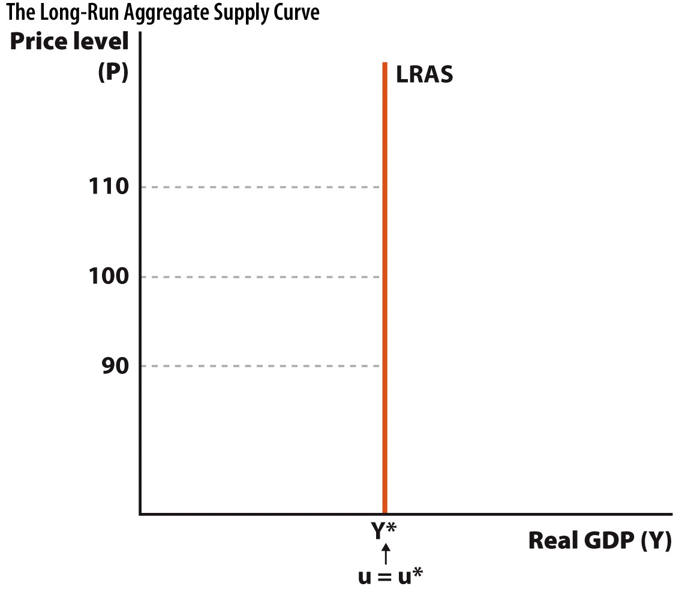
Uzun-Dönem Toplam Arz Eğrisi
Fiyat Seviyesi (P)
Y* = Tam İstihdam Çıktısı şu koşulda u = u*
Y = Fiili Çıktı
u = Fiili İşsizlik
u* = Doğal İşsizlik Oranı
Tam İstihdam Çıktısı (Y*): Uzun-dönemde işsizlik doğal oranındayken ekonominin ulaştığı üretim seviyesi.
Reel GSYH
(Trilyon Dolar)

Slide 37
Uzun-Dönem Toplam Arzdaki Değişim
LRAS'deki değişim:
Ulusun uzun-dönem çıktı/büyüme miktarındaki değişme.
LRAS'de kayma!
LRAS'de azalış: Sola kayma.
LRAS'de artış: Sağa kayma.
Uzun-Dönem Toplam Arzı kaydıran faktörler:
Teknolojideki değişim ➔ Pozitif bir ilişki.
Kaynaklardaki değişim ➔ Pozitif bir ilişki.
Kurumlardaki değişim ➔ Pozitif bir ilişki.

Slide 38
Uzun-Dönem Toplam Arz Eğrisinde Kayma
Fiyat Seviyesi (P)
Reel GSYH
(Y)

Slide 39
Kısa-Dönem Toplam Arz Eğrisi
AQS ve fiyat seviyesi arasındaki ilişkinin grafiği.
Pozitif-Eğimlidir: Neden?
Toplam arz edilen miktar ve fiyat seviyesi arasındaki pozitif ilişki: Fiyat seviyesine bağlı.
Fiyat seviyesindeki artış kar fırsatı yaratır ki bu da toplam arz edilen miktarda artışa neden olur.
Kısa-dönemde nominal fiyat seviyesi reel GSYH'yi etkiler, bu da pozitif eğimli SRAS eğrisine neden olur.
Kısa-Dönem: Genel olarak fiyatlar hemen adapte olamaz.
Fiyatlar yapışkandır (rigid ya da sticky) yani esnek değildir.

Slide 40
Kısa-Dönem Toplam Arz Eğrisi
Fiyat Seviyesi (P)
Reel GSYH
(Trilyon Dolar)

Slide 41
Kısa-Dönem Toplam Arz Eğrisi
Aynı Kısa-Dönem AS eğrisi (SRAS) üzerinde:
Girdi fiyatları sabittir.
Ekonomideki üretimde kullanılan kaynakların kullanılabilirliği ve kalitesi sabittir.
Teknoloji ilerlemesi yoktur.
Belli süre boyunca satıcıların sayısı sabittir.

Slide 42
Kısa-Dönem Toplam Arz Edilen Miktardaki Değişim
Toplam Arz Edilen Miktar (Aggregate Quantity Supplied: AQS):
Belli bir fiyat seviyesinde satıcıların ürettiği nihai malların (reel GYSH ile ölçülür) toplam miktarıdır.
AQS'deki değişim:
Sadece fiyat seviyesindeki değişimden kaynaklanan üretilen nihai malların toplamındaki değişmedir.
Fiyat seviyesindeki değişim nedeniyle olur.
SRAS eğrisi boyunca hareket.
Kayma YOK!

Slide 43
Kısa-Dönem Toplam Arzdaki Değişim
SRAS'deki Değişim:
Fiyat seviyesindeki değişim haricinde nedenlerden kaynaklanan üretim miktarındaki değişmedir.
SRAS'de kayma!
SRAS'de azalış: Sola kayma.
SRAS'de artış: Sağa kayma.

Slide 44
Kısa-Dönem Toplam Arz Eğrisinde Kaymalar
Sadece SRAS eğrisini kaydıran faktörler:
Girdi fiyatları ➔ Negatif bir ilişki.
Geçici arz şokları ➔ Pozitif bir ilişki. (şok pozitif var sayılmıştır.)
Beklenen gelecek fiyatlardaki değişimler ➔ Negatif bir ilişki.

Slide 45
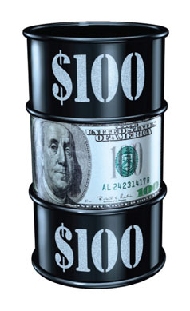
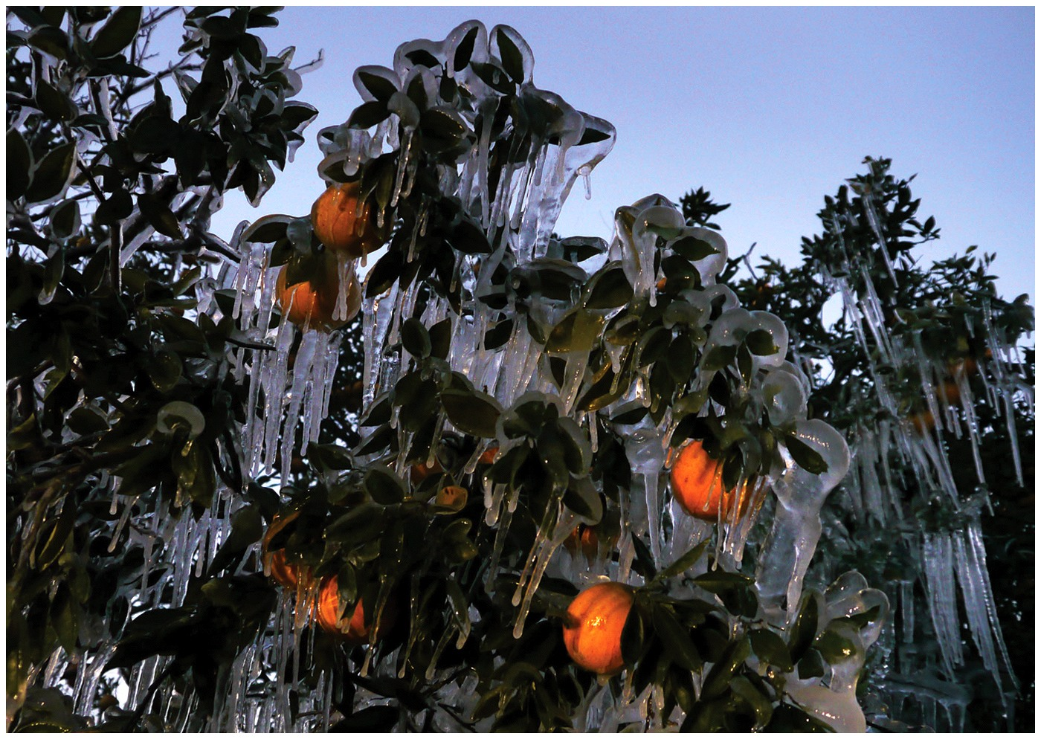
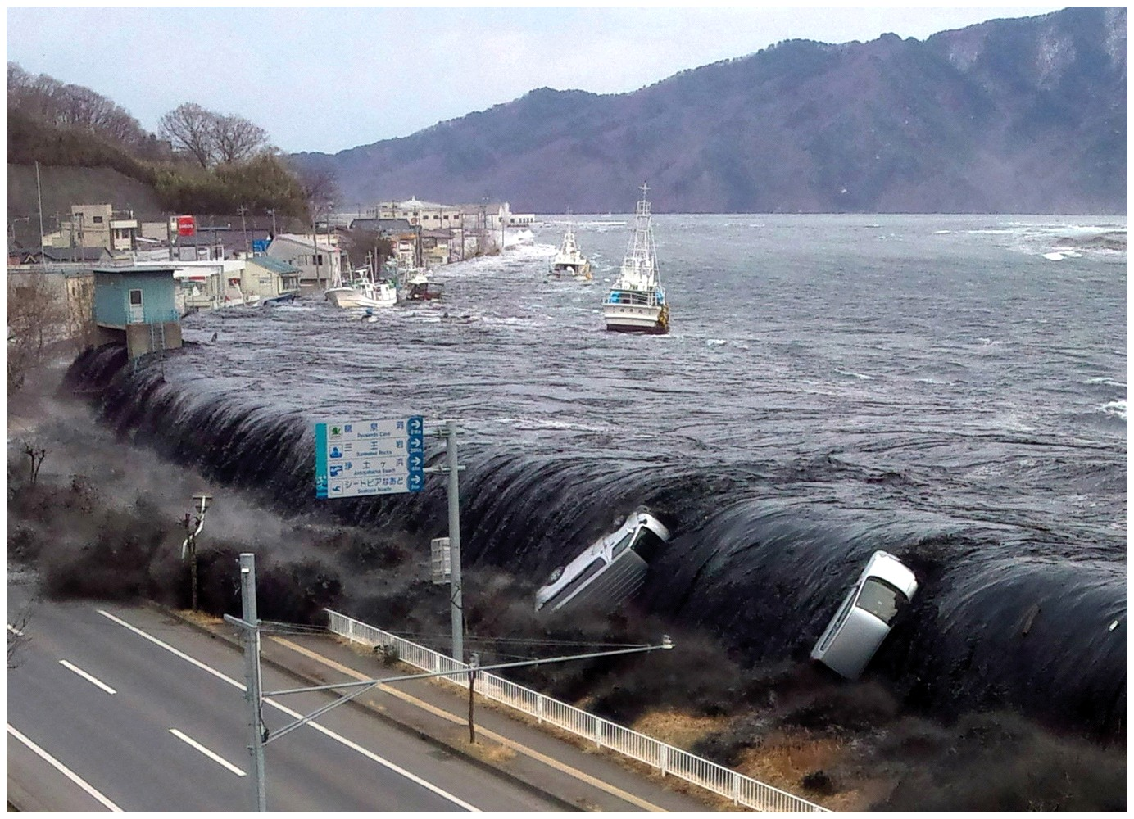
Kısa-Dönem Toplam Arz Eğrisinde Kaymalar
Arz şoku:
Toplam arzı etkileyen bir olay.
Kuraklık, fırtına, petrol şoku

Slide 46
Kısa-Dönem Toplam Arz Eğrisinde Kaymalar
Beklenen gelecek fiyat seviyesi:
Eğer işçiler ve firmalar gelecekte fiyatların artmasını bekliyorsa, bu beklentilerini bugünün kontratlarında kullanmak isterler.
Fiyatlar artar ve kısa-dönem AS eğrisi sola kayar.
Fakat, bu uzun-dönem üretim olanaklarını değiştirmez, LRAS eğrisi değişmez.

Slide 47
Kısa-Dönem Toplam Arz Eğrisinde Kaymalar
Kaydırma Faktörü | Faktördeki Pozitif Değişimin Sonucu: | Faktördeki Negatif Değişimin Sonucu:
Girdi Fiyatları | Azalış: SRAS₃ | Artış: SRAS₂
Arz Şoku | Artış: SRAS₂ | Azalış: SRAS₃
Beklenen Fiyat Seviyesi | Azalış: SRAS₃ | Artış: SRAS₂
Fiyat Seviyesi (P)
Reel GSYH
(Y)

Slide 48
Kısa-Dönem Toplam Arz Eğrisinde Kaymalar
Uzun-Dönem toplam arz eğrisinde kayma:
Uzun-dönem AS (LRAS) eğrisi kaydığında, kısa-dönem AS (SRAS) eğrisini de beraberinde kaydırır.
Uzun-dönem ve kısa-dönem AS eğrisini beraber kaydıran faktörler:
Teknolojideki değişim ➔ Pozitif bir ilişki.
Kaynaklardaki değişim ➔ Pozitif bir ilişki.
Kurumlardaki değişim ➔ Pozitif bir ilişki.

Slide 49
Uzun-Dönem Toplam Arz Eğrisinde Kayma
Fiyat Seviyesi (P)
Reel GSYH
(Y)

Slide 50
Makroekonomik Denge
Makroekonomik denge toplam arz ve toplam talep birbirine eşitlenince ulaşılır.
Belli bir zamanda satışa sunulan toplam üretim, ortalamada, cari fiyatlar seviyesinde gönüllü olarak satın alınır.
Ortalamada: Makroekonomik denge sağlansa bile bazı tekil piyasalar dengede olmayabilir.

Slide 51
Uzun-Dönem Makroekonomik Denge
Uzun-Dönem Makroekonomik Denge:
Eğer makroekonomik denge "Potansiyel Reel GSYH" seviyesinde oluşursa, buna uzun-dönem denge ya da tam istihdam dengesi denir.
Tam İstihdam Çıktısı (Full Employment Output) = Potansiyel Reel GSYH (Potential Real GDP) = Doğal Çıktı Oranı (Natural Rate of Output)
SRAS = AD ve SRAS = LRAS
Eğer uzun-dönem dengesine ulaşılırsa ekonomi aynı zamanda kısa-dönem dengesinde de olur.
Ekonomi uzun-dönem dengesinde iken:
Ekonomi “Doğal Çıktı Oranı” (Tam İstihdam Çıktısı) ve "Doğal İşsizlik Oranı" seviyesinde çalışır.
u = u* ve Y = Y*

Slide 52
Uzun-Dönem Makroekonomik Denge
Fiyat Seviyesi (P)
Reel GSYH
(Y)

Slide 53
Kısa-Dönem Makroekonomik Dengesi
Kısa-Dönem Makroekonomik Dengesi:
Eğer makroekonomik denge "Potansiyel Reel GSYH" seviyesi dışında gerçekleşirse, buna kısa-dönem makroekonomik denge denir.
SRAS = AD ve SRAS ≠ LRAS
Ekonomi uzun-dönem dengesinin (trendinin) dışında ise:
Ekonomi "Doğal Çıktı Oranı" (Tam İstihdam Çıktısı) ve "Doğal İşsizlik Oranı" seviyesinde çalışmıyor.
u ≠ u* ve Y ≠ Y*

Slide 54
Kısa-Dönem Makroekonomik Denge: Genişleme
Fiyat Seviyesi (P)
b noktasında:
Y > Y*
u < u*
Kısa-dönemde enflasyon hakkında ne diyebiliriz?
Reel GSYH
(Y)

Slide 55
Kısa-Dönem Makroekonomik Denge: Daralma
Fiyat Seviyesi (P)
B noktasında:
Y < Y*
u > u*
Kısa-dönemde enflasyon hakkında ne diyebiliriz?
Reel GSYH
(Y)

Slide 56
Uzun-Dönem Makroekonomik Denge: Genişleme
Fiyat Seviyesi (P)
Reel GSYH
(Y)

Slide 57
Klasik Ekonomi Ekolü
"Klasikler" olarak da bilinir.
Klasiklerin Makroekonomik Denge Modeli:
Ücretler ve fiyatlar iki yönde de esnektir.
Kendi kendini düzelten mekanizma vardır.
Fiyat seviyesi ve SRAS aracılığı ile olan düzeltme/adaptasyon çok hızlı gerçekleşir.
AD'deki ya da SRAS'deki bir artış ya da azalış market güçlerini harekete geçirir ve eninde sonunda uzun-dönemde ekonomiyi Potansiyel Reel GSYH (Tam İstihdam Çıktısı) seviyesine getirir ve döngüsel işsizliği yok eder.

Slide 58
Klasik Ekonomi Ekolü: Kısa-Dönem vs. Uzun-Dönem
Kısa-Dönem Makroekonomik Denge:
AD veya SRAS üzerinde bir şok olduğunu varsayın.
Ekonomi Potansiyel Reel GSYH (uzun-dönem trendi) seviyesinden sapar.
Ücretler ve fiyatlar kısa-dönemde adapte (ayarlanma) olmaz.
Resesyonist ve enflasyonist reel GSYH açığı oluşur. Grafikle gösterilebilir!
Sadece geçici süreliğine oluşur.
Uzun-Dönem Makroekonomik Denge:
Ücretler ve fiyatlar uzun-dönemde esnektir ve tamamen adapte (ayarlanma) olur.
Herhangi bir resesyonist ve enflasyonist reel GSYH açığı hızlı bir şekilde fiyat seviyesi ve SRAS aracılığı ile kapanır.
Ekonomi Potansiyel Reel GSYH seviyesindedir (uzun-dönem trendi).

Slide 59
Klasik Ekonomi Ekolü: Kısa-Dönem vs. Uzun-Dönem
Fiyat Seviyesi (P)
Reel GSYH
(Y)

Slide 60
Klasik Ekonomi Ekolü: Kısa-Dönem vs. Uzun-Dönem
Fiyat Seviyesi (P)
SRAS'da geçici azalmaya neden olan petrol borusu kırılmasını düşünün.
Reel GSYH
(Y)

Slide 61
Klasik Ekonomi Ekolü: Eleştiri
Klasik Model:
Büyük Buhran (Great Depression) yıllarına kadar geçerliliği vardı.
Büyük Buhran (1929-1939):
Ücretler ve fiyatlar beklenildiği şekilde adapte olmadığı için makroekonomik denge Potansiyel Reel GSYH seviyesinden çok daha düşük reel GSYH seviyesinde uzun süre takılı kaldı.
Döngüsel işsizlik çok yüksekti.
10 yıl boyunca sürdü.
Sorular:
Ücret ve fiyatların adapte olması için 10 yıl boyunca beklemeli miyiz?
Ya da başka bir şey mi yapmalıyız?
Eğer evet ise, kim yapmalı?

Slide 62
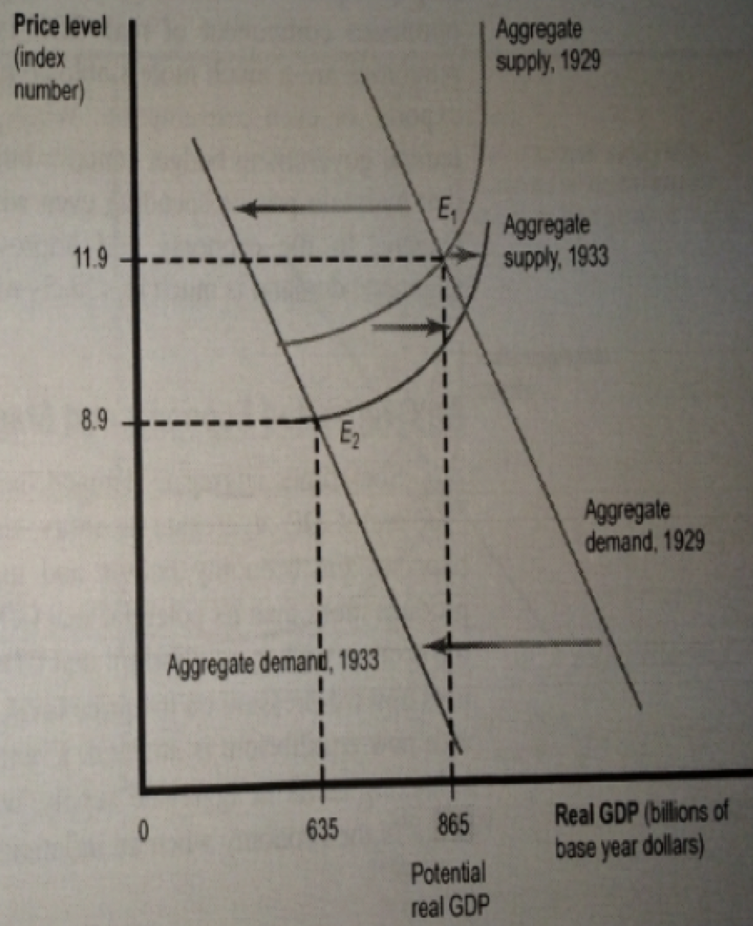
Klasik Ekonomi Ekolü: Eleştiri
Fiyat Seviyesi (P)
*4 yıl sonra bile ücretler ve fiyatlar adapte olmamış ve ekonomi hala derin bir resesyondaydı.
Reel GSYH
(Milyar Dolar, Baz Yıla Göre)

Slide 63
Keynesci Ekonomi Ekolü
"Keynesciler" olarak da bilinir: John Maynard Keynes
Keynescilerin Makroekonomik Denge Modeli:
Ücretler ve fiyatlar esnek değil yapışkandır. Özellikle aşağı yönlü. Neden?
Kendi kendini düzelten mekanizma (Klasikler tarafından sunulan) çalışmaz.
Fiyat seviyesi ve SRAS aracılığı ile olan düzeltme çok fazla zaman alır.
AD'de ya da SRAS'de bir artış ya da azalış olduğu zaman, ücretler ve fiyatlar yapışkan olduğundan (özellikle aşağı yönlü), uzun-dönemde kendi kendini düzelten mekanizmanın otomatik olarak ekonomiyi Potansiyel reel GSYH (tam istihdam çıktısı) seviyesine getirmesi ve döngüsel işsizliğin yok edilmesi beklenmez.

Slide 64
Keynesci Ekonomi Ekolü: Çözüm
John Maynard Keynes: "Uzun-dönemde, hepimiz ölüyüz."
AD'deki azalma, Potansiyel Reel GSYH üzerindeki noktalara (LRAS üzerindeki noktalar) ulaşmak için fiyat seviyesini hiçbir zaman yeteri kadar azaltmaz.
Kendi kendini düzelten mekanizma aşağı yönlü olarak iyi çalışmaz.
Kısa-dönem aksiyonu gereklidir.

Slide 65
Keynesci Ekonomi Ekolü: Çözüm
Resesyonlar, toplam talebi arttırmak için kısa-dönemli aksiyonlar gerektirir:
Bu kısa-dönemli aksiyonu kim yapmalı?
Hatırlayın ki ekonomide 3 ana aktör vardır: Tüketiciler, Üreticiler ve Hükümet.
AD = GDP = C + I + G + NX
Hükümet Politikası:
Hükümet Harcamaları: G'yi tetiklemek için arttır ve sonuçta AD artar.
Hükümet Vergileri: C ve I'yı tetiklemek için azalt ve sonuçta AD artar.
Hükümet Transferleri: C'yi tetiklemek için arttır ve sonuçta AD artar.

Slide 66
Örnek Sorular
AD-AS grafiğinde, hangi değişken dikey eksendedir?
Ulusal gelir
Üzerinde çalıştığımız ürünün fiyatı
Emeğin fiyatı
Fiyat Seviyesi
Notes:
Cevap: d

Slide 67
Örnek Sorular
Reel Servet Etkisi aşağıdakilerden hangisini açıklayabilir?
AS eğrisinin pozitif eğimli olmasını.
AD eğrisinin negatif eğimli olmasını.
Reel ve nominal GSYH arasındaki farkı.
Ekonomik büyüme oranını.
Notes:
Cevap: b

Slide 68
Örnek Sorular
Sadece AD eğrisini düşünün. Varsayın ki tüketim (C) artıyor. Bu durum aşağıdakilerden hangisine neden olur?
AD eğrisi boyunca harekete.
AD eğrisinin sağa kaymasına.
AD eğrisinin eğiminin artmasına.
Ekonomideki fiyat seviyesinin azalmasına.
Notes:
Cevap: b

Slide 69
Örnek Sorular
LRAS eğrisi neden diktir?
Kısa-dönem bir çıktı belirler ve bu uzun-dönemde aynı kalır.
Uzun-dönem çıktısı sadece belirli bir denge fiyat seviyesinde artabilir.
Fiyatların uzun-dönem çıktısına etkisi yoktur.
Uzun-dönemde işsizlik sıfırdır.
Notes:
Cevap: c

Slide 70
Örnek Sorular
Varsayın ki AD artıyor ve bu durum fiyat seviyesinin artmasına neden oluyor. Uzun-dönemde fiyatlar adapte olduğunda, aşağıdakilerden hangisi olmasını beklersiniz?
Fiyat seviyesi önceki seviyesine geri döner.
Fiyat seviyesi daha da artar.
Fiyat seviyesi daha önceki seviyesinin altına düşer.
Fiyat seviyesi biraz düşerek şimdiki seviye ve ilk seviye arasında bir yere gelir.
Notes:
Cevap: b

Slide 71
Kaynaklar
"Principles of Economics with Smartwork Access (ISBN: 978-0-26314-5), 1st Edition, 2013" by Mateer and Coppock
"Economics: Custom Edition for NCSU (ISBN: 9781937435202" by David Hyman

